Slide 1
SMIT01專題發表
指導老師:錢達智
學生:郭南廷

Slide 2
概念架構
利用鍵盤的上、下、左、右進行控制，並閃躲來自右方的敵人來進行得分。
在過程中，如果遭敵方碰撞則遊戲結束。

Slide 3
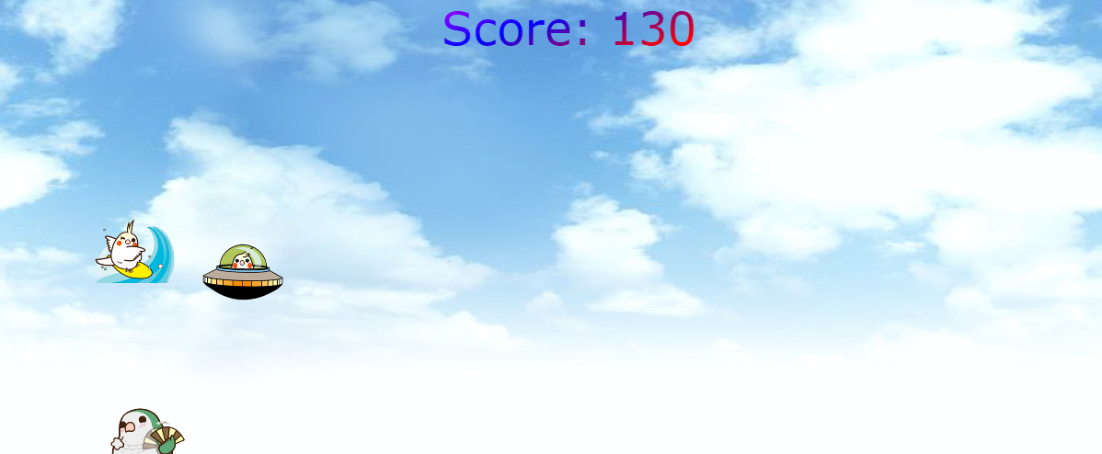
遊戲內容

Slide 4
程式運用
使用Canvas進行遊戲畫面構築。
使用HTML與CSS來達到網頁呈現的效果
與排版。
使用Javascript以及Jquery進行方向的控制以及畫面的改變。

Slide 5
Thanks for your listening

